Slide 1
房产中介小程序界面方案设计

Slide 2
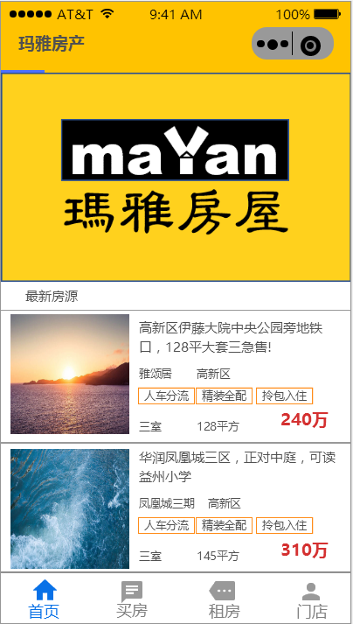
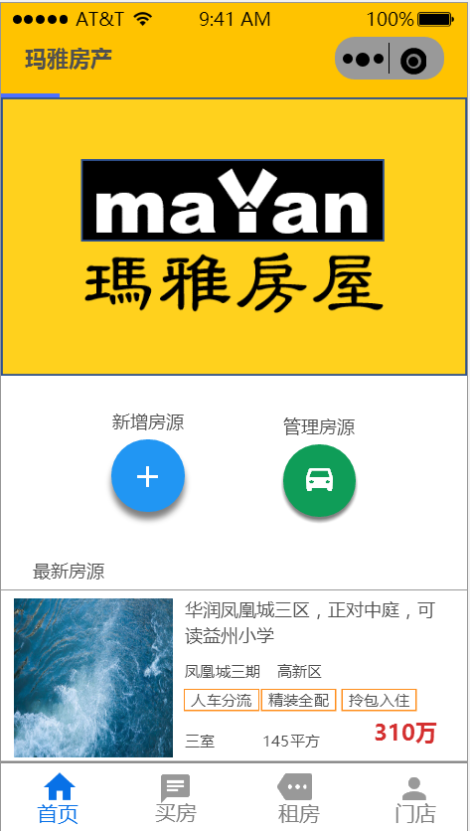
首页设计
首页分普通用户和管理员用户实现不同效果
管理员登录后，可以在首页新增房源和管理房源

Slide 3
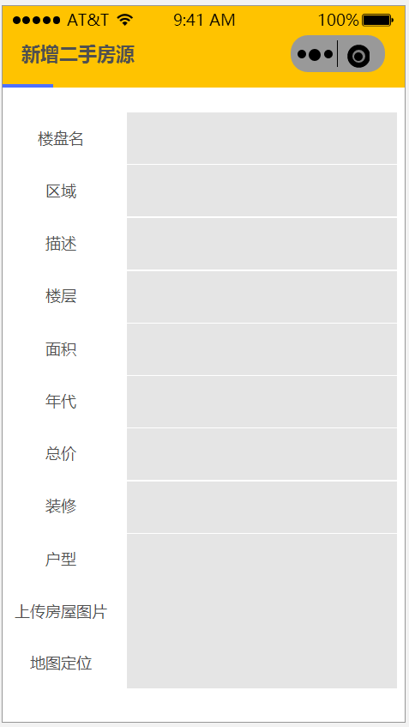
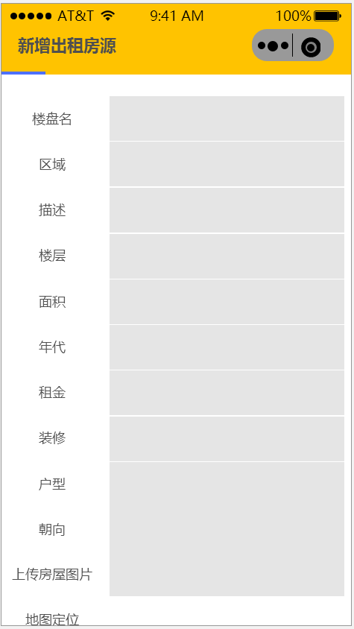
新增房源页设计
选择新增房源后，可以再次选择新增二手房源还是出租房源，分别加载不同页面

Slide 4
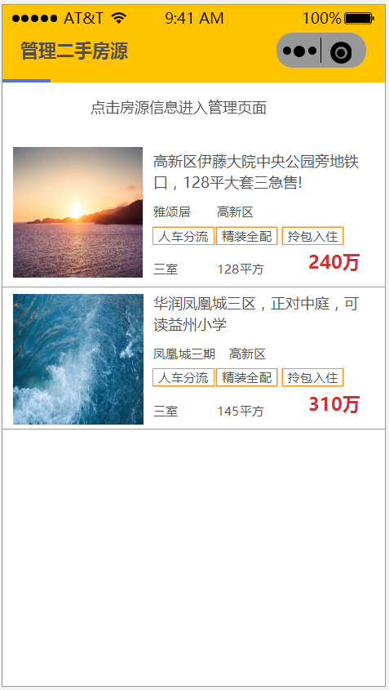
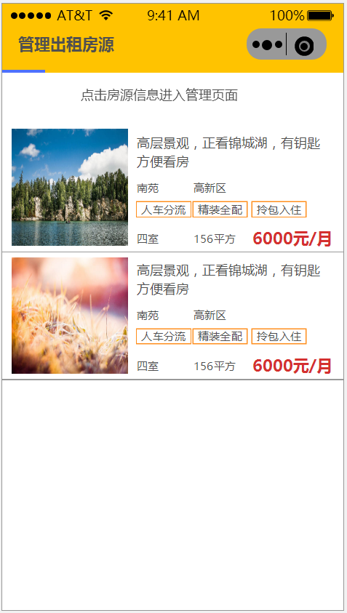
管理房源页设计
选择管理房源后，可以再次选择管理二手房源还是出租房源，分别加载不同页面

Slide 5
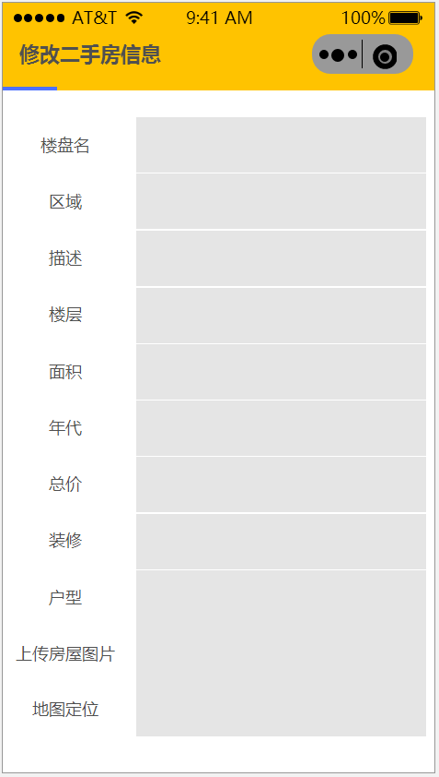

管理房源页设计（续）
管理员点击一个具体房源后，加载该房源的信息，供管理员修改

Slide 6
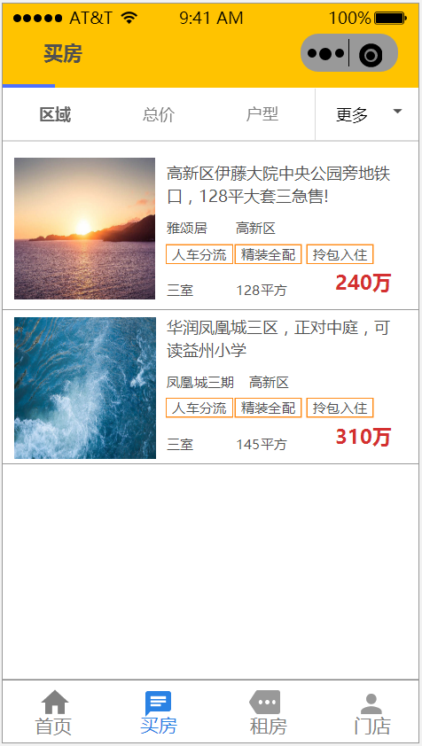
买房页设计
通过点击下方导航栏的买房按钮，跳转到买房页。
首页可以通过“区域”“总价”“户型”进行筛选
选择“更多”，可以根据“装修情况”“户型”进行筛选
具体筛选项，见《数据库设计》

Slide 7
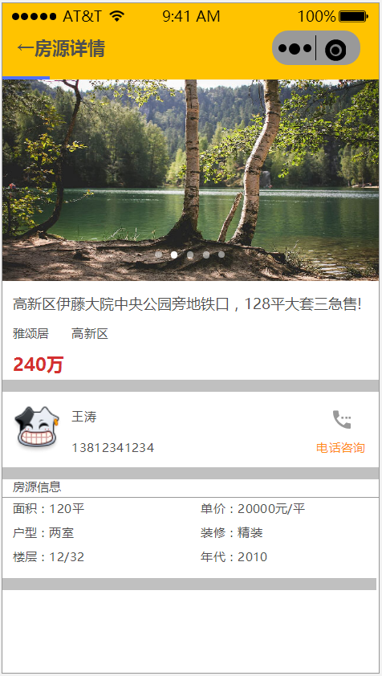
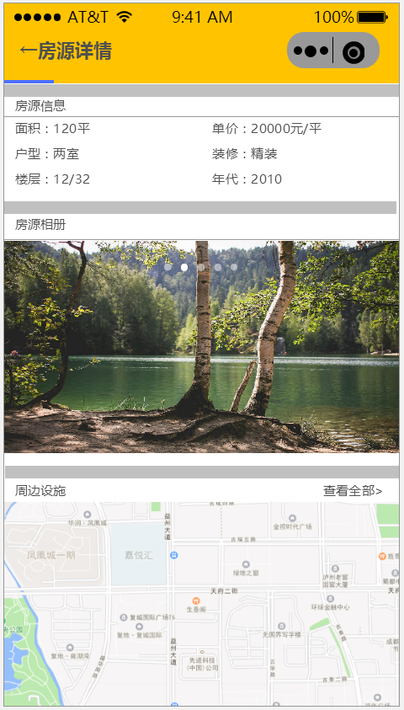
买房详情页设计
点击房源相册，可以进入图片浏览模式。
点击电话咨询，可以呼出拨号盘

Slide 8
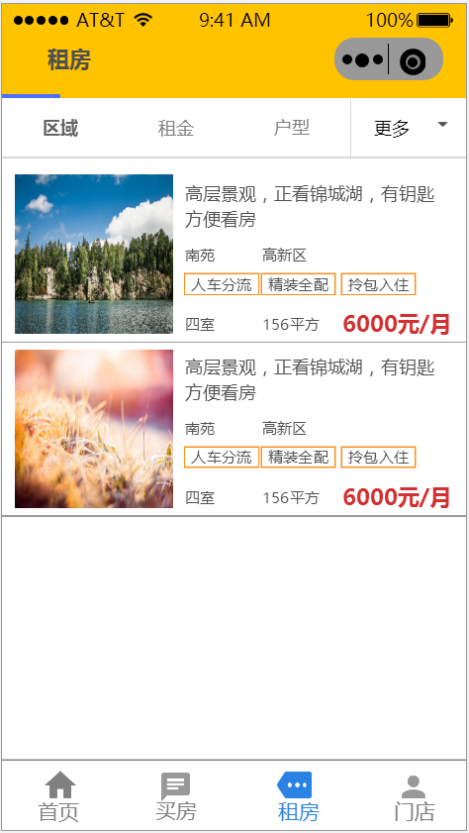
出租页设计
通过点击下方导航栏的租房按钮，跳转到租房页。
首页可以通过“区域”“租金”“户型”进行筛选
选择“更多”，可以根据“装修情况”“朝向”进行筛选
具体筛选项，见《数据库设计》

Slide 9
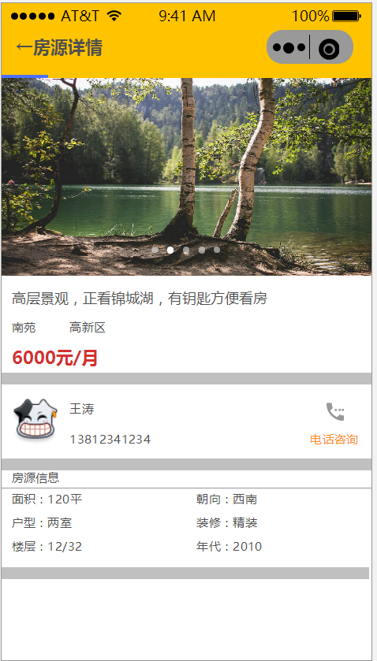
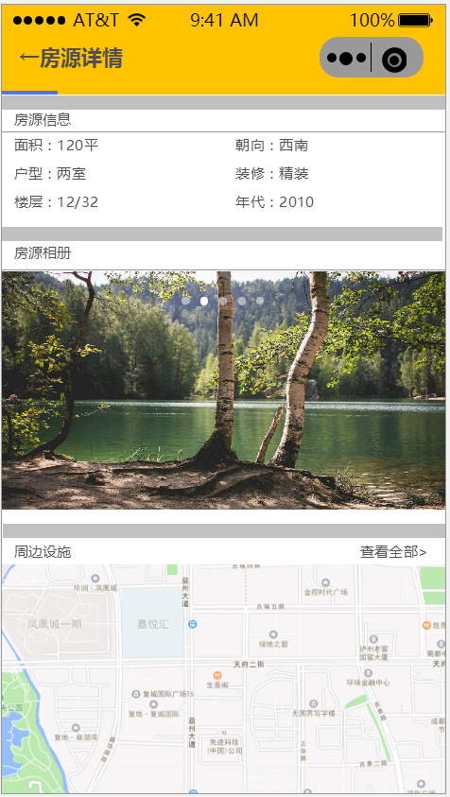
租房详情页设计
点击房源相册，可以进入图片浏览模式。
点击电话咨询，可以呼出拨号盘

Slide 10
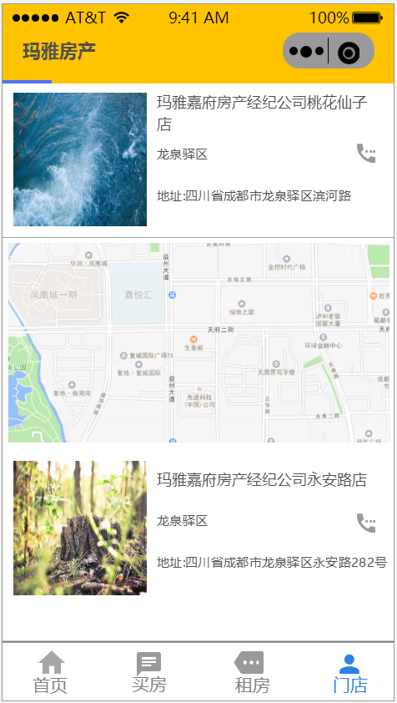
门店页设计
通过首页的‘门店’功能键导航到此页
提供门店电话一键直播
地图大头钉显示

